Slide 1
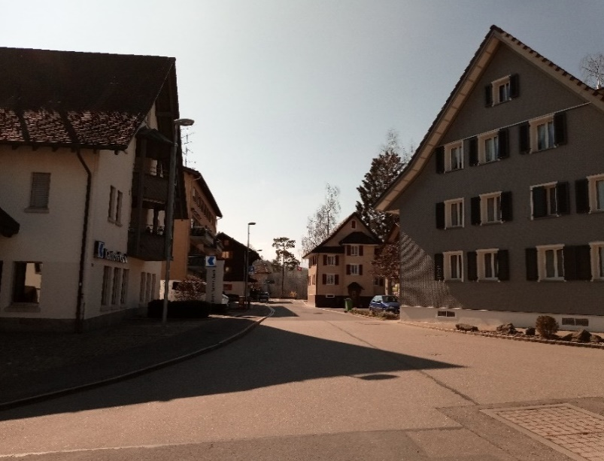
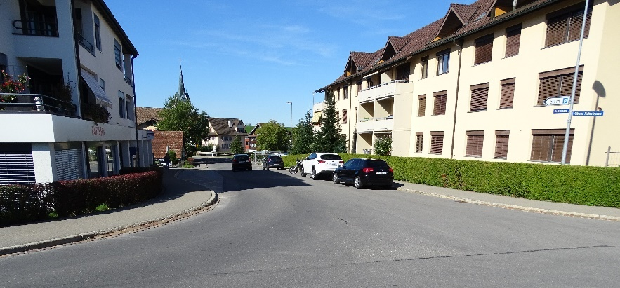
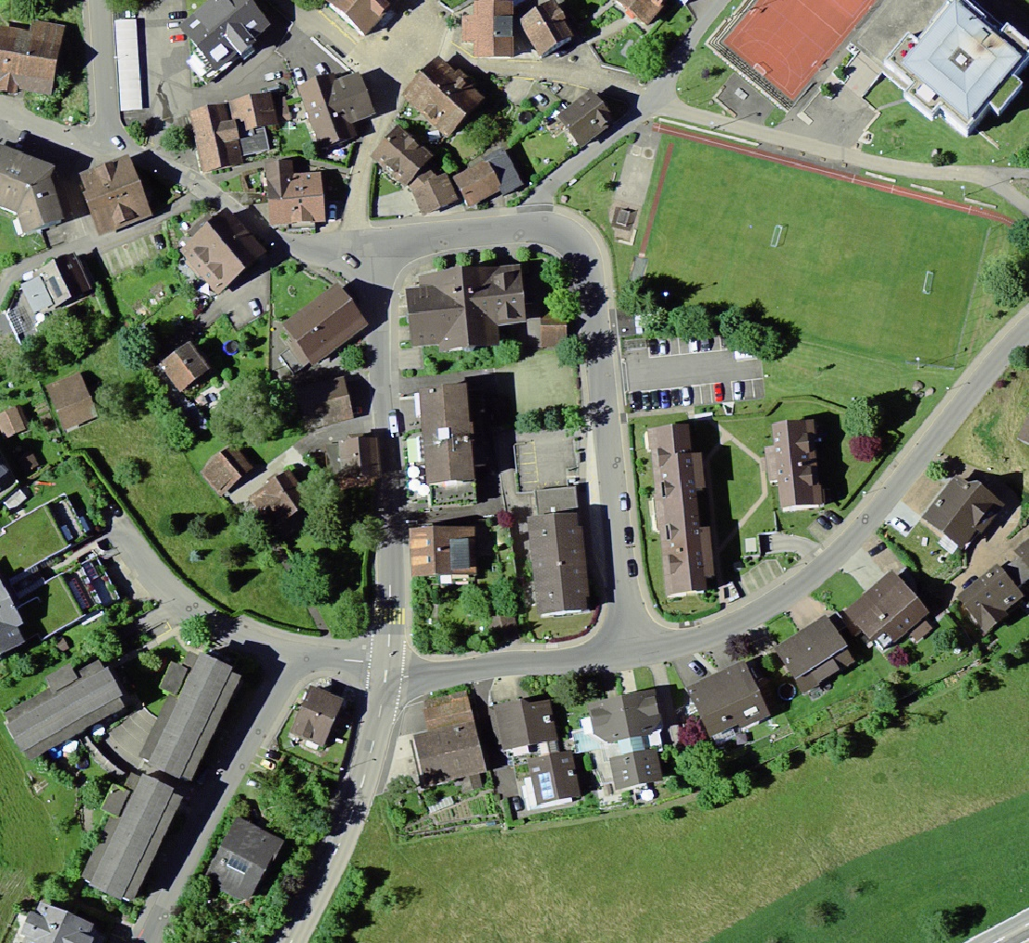
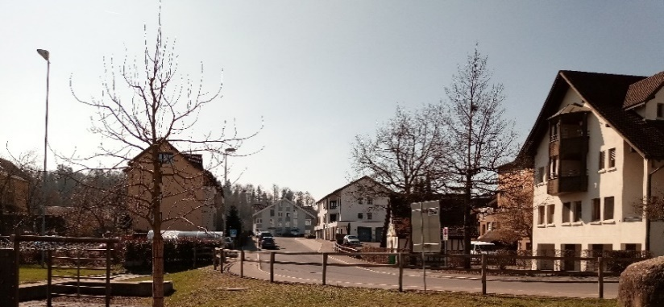
Zentrumsplanung neuheim
Informationsveranstaltung, 9. November 2022

Slide 2
Ablauf Informationsveranstaltung
Begrüssung Präsentiert durch Daniel Schillig (Gemeindepräsident)
Anlass Präsentiert durch Mario Roth (R+K, Ortsplaner)
Anfallende Themen im Zentrum
Studienauftrag
Antrag des Gemeinderats Präsentiert durch Daniel Schillig (Gemeindepräsident)

Slide 3
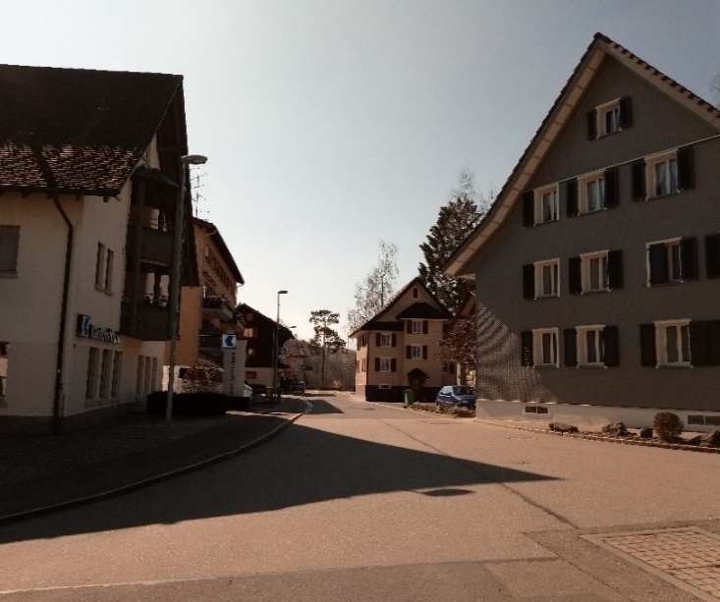
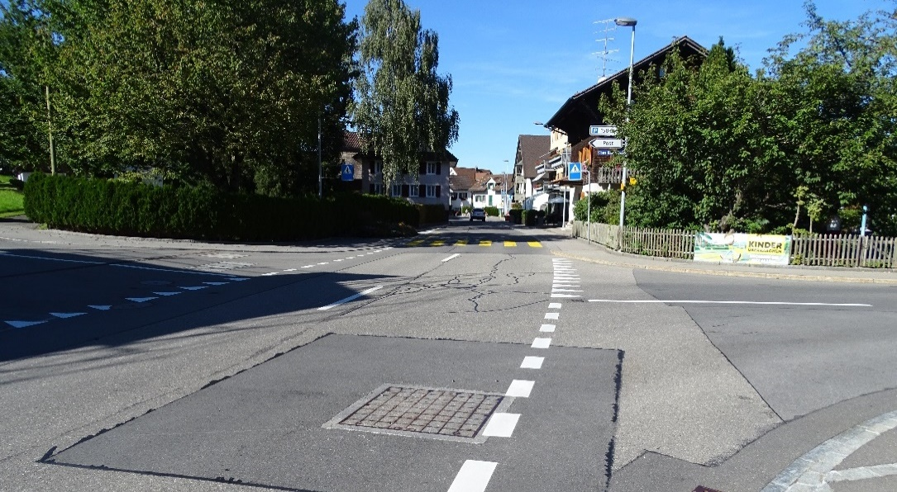
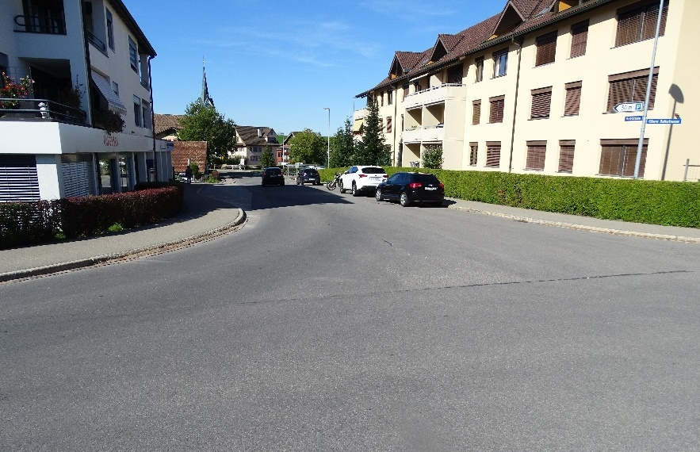
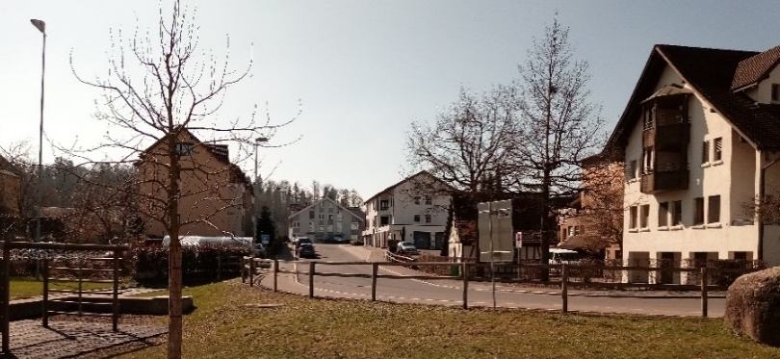
Heutige Situation
Dominanz Verkehrsflächen motorisierter Individualverkehr, fehlende Aufenthaltsqualität
Keine behindertengerechte Bushaltestelle, Sicherheitsdefizite
Bauliche Strukturen und vorhandene Aussenräume schränken Belebung ein

Slide 4
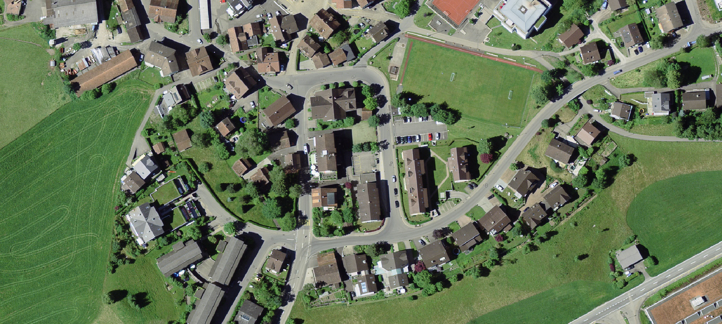
Viele Ansprüche / Bedürfnisse im Zentrum
Absichten Grundeigentümer
Erhöhung
Schulwegsicherheit
Öffentliche
Interessen
Verdichtung
vs.
Ortsbild
Gestaltung
Aussenräume
Siedlungs-
verträgliches Verkehrsregime
Belebung
Zentrum
Massgebende Grundlagen
RPG
Kantonaler Richtplan
PBG
Kommunale Räumliche Strategie 2040
Informationsanlass T30 vom 25. Oktober 2022
Dorfladen
Poststelle
Behinderten-
gerechte Bus-
haltestelle
Parkierung
Notes:
→ Einzelthemen / Ziele haben Einfluss auf Strassenraumgestaltung und angrenzende Bebauung, koordiniertes Vorgehen erforderlich

Slide 5
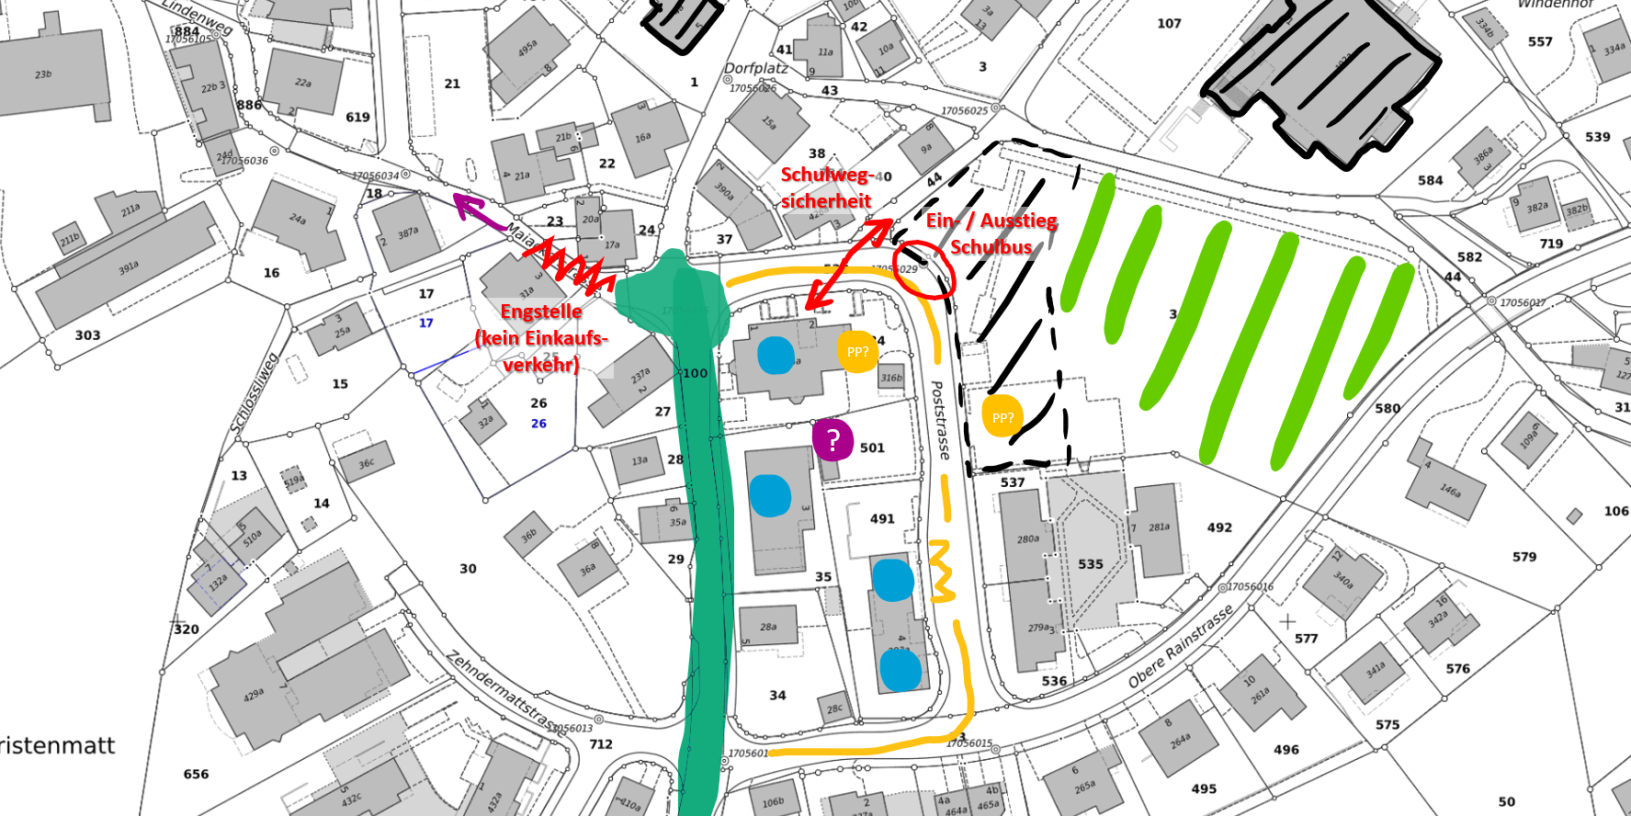
Anfallende Themen im Zentrum
Einzelne Aufgaben, welche auf Gemeinde zukommen
Agglomerationsprogramm Dorfstrasse (ab 2024)
Wiese mit Spielplatz
Entwicklung gemeindliche Liegenschaften?
Siedlungsorientierte Strassenraumgestaltung /
Bus (behind. Umsetzung) / öffentl. Parkierung
Einkaufsmöglichkeit (Standort Dorfladen?)
Dienstleistungen

Slide 6
Wieso ein koordiniertes Verfahren?
Themen fallen ohnehin an
Für Gemeinde entstehen ohnehin für die einzelne Vorhaben Kosten
Ohne koordiniertem Verfahren «Einzellösungen»
Einzelthemen werden aufeinander abgestimmt
Sicherung der öffentlichen Interessen auf Entwicklung des Zentrums

Slide 7
Was ist ein Studienauftrag?
3 Teams werden eingeladen – Neuheim erhält dadurch eine Ideenvielfalt
Jedes Team soll für das Zentrum Neuheim eine Projektstudie erarbeiten
Beurteilungsgremium (Fach- / Sachexperten) beurteilt die Teambeiträge
Siegerstudie bildet Basis für auszuarbeitenden Bebauungsplan (Sicherung Qualitäten)
Siegerstudie bildet Basis für Bauprojekt zur Strassenraumgestaltung

Slide 8
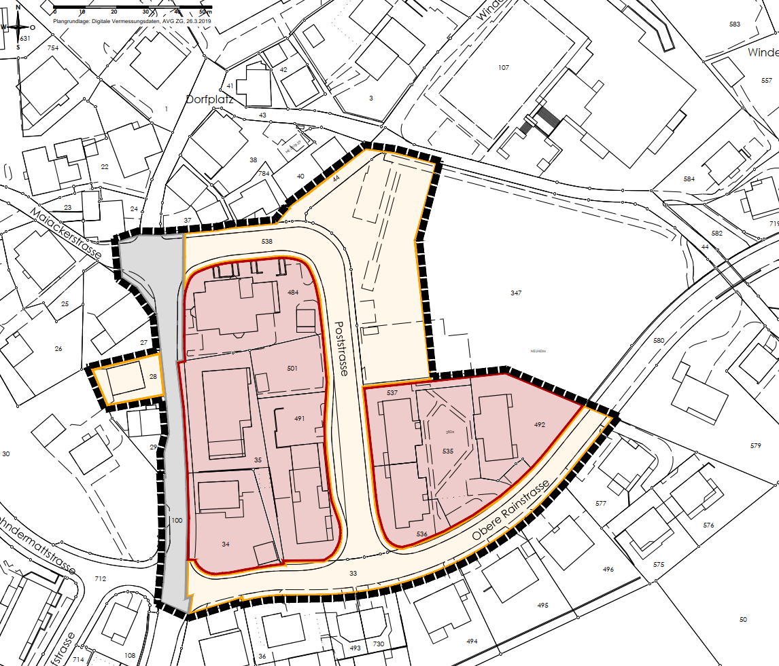
Studienauftrag Neuheim - Perimeter
Kanton
(Konkretisierung Agglo-Massnahmen)
Gemeinde
Klärung Verkehrsregime, Bushaltestelle, Schulwegsicherheit, öffentliche Parkplätze
Klärung mögliche Volumen für öffentliche Bedürfnisse (bsp. Dorfladen, Poststelle, öffentliche Parkplätze)
Private
Im Kontakt mit privaten Grundeigentümern
Verdichtung vs. Ortsbild
Nutzungsmix

Slide 9
Vorteile Studienauftrag
Gemeinde kann aktiv Einfluss zu nehmen → Einbringung öffentliche Interessen
Gesamtkonzept für das Zentrumsgebiet
Unabhängige Etappierbarkeit
Gestaltung der öffentlichen Räume / Grenzbereiche
Eine Lösung für alle Betroffenen und ein Mehrwert für die Bevölkerung
Erhöhte, ortsverträgliche Dichte

Slide 10
Möglicher Ablauf Studienauftrag
Nach Annahme des Kredits wären ab Januar 2023 folgende Meilensteine vorgesehen:
1. Zusammenstellung Raumprogramm (ca. 3 Monate)
2. Zusammenstellung des Beurteilungsgremiums (Fach- und Sachexperten / weitere Experten wie bsp. involvierte Grundeigentümer oder kantonale Amtsstellen (ca. 1 Monat)
3. Wahl der teilnehmenden Büros/Teams (ca. 1 Monat)
4. Durchführung Studienauftrag mit Zwischen- und Schlussbesprechung mit den teilzunehmenden Teams und dem Beurteilungsgremium (ca. 7 Monate)
5. Beurteilung der Projektstudien und Empfehlung über das weitere Vorgehen (Beurteilungsgremium / Gemeinderat)
6. Information der Bevölkerung über die Resultate des Studienauftrags / öffentliche Ausstellung der Projektstudien / weiteres Vorgehen
→ Studienauftrag bildet Basis für Bebauungsplan und anschliessende, etappierbare Umsetzung

Slide 11
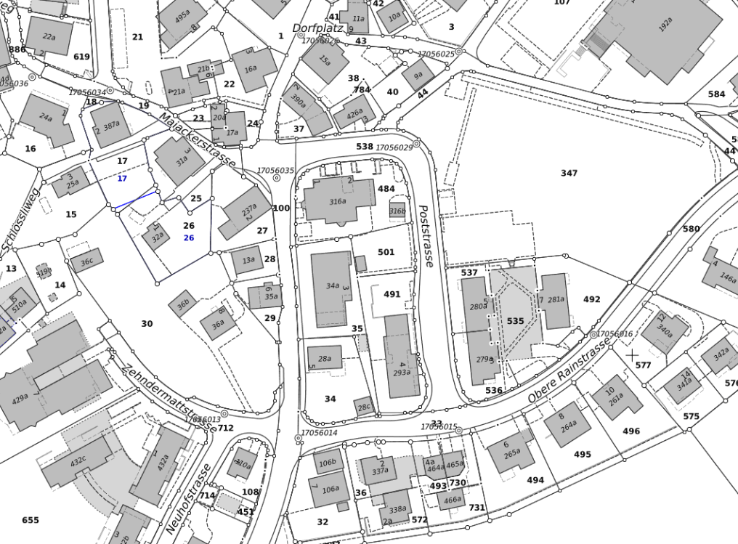
Ausblick nach Studienauftrag
Ergebnis Studienauftrag als Basis für Bebauungsplan und verschiedene Projekte
P
Entwicklungsmöglichkeiten Gemeindeliegenschaften:
Aufzeigung verträglicher Volumen, flexibel beplanbar für Gemeinde
Bebauungsplan:
Schaffung Entwicklungsmöglichkeiten für Eigentümer, Bündelung Nutzungen, unabhängige Etappierung
Projekt Strassenraumgestaltung Poststrasse:
Tempo, Bushaltestelle, Schulwegsicherheit, Gestaltung etc.
Projekt Strassenraumgestaltung Kantonsstrasse:
Tempo, Gestaltung etc.

Slide 12
Antrag des Gemeinderates

Slide 13
Kreditantrag
Rahmenkredit für Studienauftrag
Programm zum Studienauftrag: CHF 20’000
Präqualifikation der Teams: CHF 20’000
Entschädigung Fachexperten: CHF 25’000
Modellgrundlage (Gipsmodell) CHF 10’000
Organisation und Durchführung: CHF 35’000
Entschädigung 3 Teams: CHF 90’000
Kostenermittlung: CHF 15’000
Öffentlichkeitsarbeit CHF 5’000
Zwischentotal: CHF 240'000
MwSt. (7,7%) und Rundung CHF 20’000
Total Kosten CHF 260’000

Slide 14
Antrag des Gemeinderates
Behandlung an Gemeindeversammlung vom 13. Dezember 2022

